Slide 1
05. Масиви
УП практикум, 2ра група Виолета Кастрева
Богомил Стоянов

Slide 2
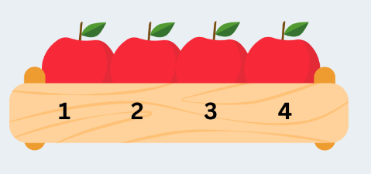
Какво е масив?
Представете си, че имате рафт и на него имате няколко отделения, в които съхранявате предмети. Сега помислете, че всяко отделение може да съхранява само един артикул и всички артикули са от един и същи тип, като книги или обувки. В програмирането този рафт може да се разглежда като масив и всяко отделение е индекс на масива.

Slide 3
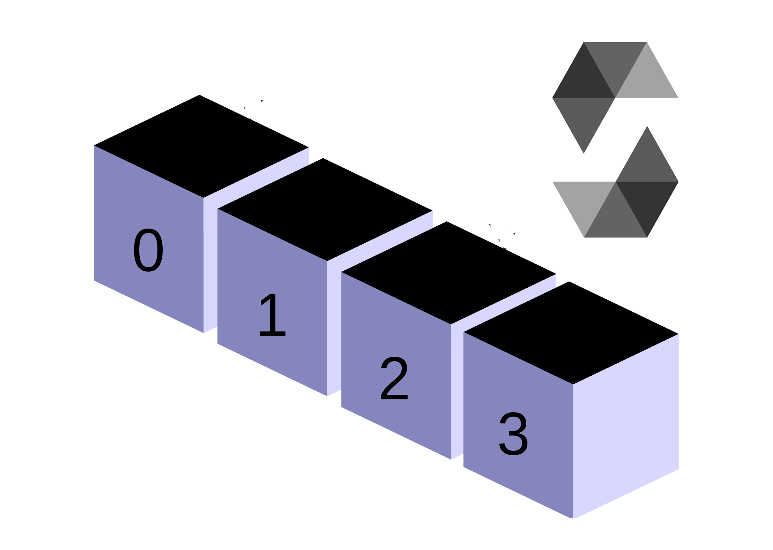
Е, защо ни е тая работа?
Без масиви, ако искате да съхраните 10 числа, ще ви трябват 10 различни променливи. С масив се нуждаете само от една "групираща" променлива. Той опростява съхранението и достъпа до поредица от елементи от същия тип.

Slide 4
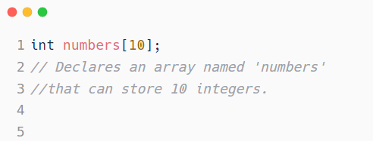
Как да декларираме и инициализираме масиви?
За да декларирате масив, трябва да посочите неговия тип, име и размер.

Slide 5
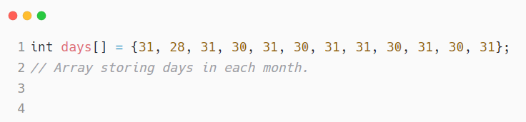
Инициализация
Можете да зададете стойности на масив по време на декларация:

Slide 6
Достъп до елементите
Имате достъп до всеки елемент в масива, като използвате неговия индекс. Индексите започват от 0 и достигат до единица по-малка от размера на масива.
За нашия набор от дни:
days[0] се отнася за 31 (януари)
days[1] се отнасят за 28 или 29 (февруари, в зависимост дали е високосна година)
... и така нататък.

Slide 7
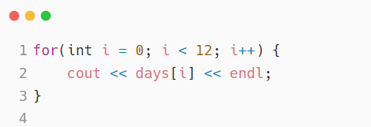
Итериране през масиви (запомнете я тази гадна думичка)
Циклите обикновено се използват с масиви. Например, може да искате да отпечатате всички елементи на масив:

Slide 8
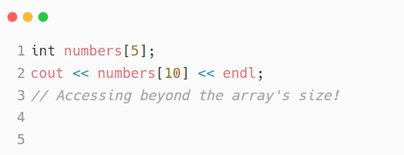
Внимавайте с индексите
Не искаме да ни гърми кода, това ще хвърли грешка

Slide 9
Край
*Задачите са по-гадни от увода*

